Slide 1
Aula Teste
Código Assíncrono em JavaScript

Slide 2
Código Assíncrono em Java Script
O que é código assíncrono?
Código que não bloqueia a execução de outras tarefas enquanto espera uma operação ser concluída.
Fundamental para aplicações que fazem requisições de rede, manipulação de arquivos ou esperam eventos externos.
Por que é importante?
Mantém as aplicações rápidas e responsivas.
Evita o famoso "travamento" quando há operações demoradas.

Slide 3
Execução de código assíncrono em JavaScript
Single-threaded
JavaScript tem uma única thread de execução, mas consegue lidar com tarefas assíncronas graças ao Event Loop.
Event Loop
Mecanismo que gerencia a execução de tarefas assíncronas.
Move funções pendentes da Callback Queue para a Call Stack quando ela está vazia.
Notes:
Código síncrono → executado na hora.
Código assíncrono → delegado à Web API.
Quando pronto → callback vai para a Callback Queue.
Se Call Stack estiver vazia → Event Loop move callback para execução.
O que é a Web API nesse contexto?
Web API (ou Browser API) é um conjunto de funcionalidades fornecidas pelo ambiente onde o JavaScript está rodando — normalmente o navegador ou o Node.js.
Importante: Não faz parte do núcleo da linguagem JavaScript! JavaScript sozinho não possui temporizadores (setTimeout), nem funções de rede (fetch), nem manipulação de DOM.
Qual é o papel da Web API na execução assíncrona?
Quando você chama uma função assíncrona como setTimeout, fetch ou addEventListener:
O motor JavaScript reconhece que não precisa executar isso imediatamente.
Entrega a tarefa para a Web API do ambiente.
A Web API realiza a operação (ex.: cronometra o tempo ou aguarda resposta da internet).
Quando a operação termina, a Web API prepara a função de callback e a coloca na Callback Queue.
O Event Loop então cuida de executar a callback na hora certa.
Exemplos de Web APIs no navegador:
-setTimeout() e setInterval(): temporizadores.
-fetch(): fazer requisições HTTP.
-DOM Events: ouvir cliques, teclas, etc.
-Geolocation API: obter localização.
-WebSockets: comunicação em tempo real.
-Canvas API: gráficos.
Web API: Infraestrutura do ambiente (não do JS puro).
-Recebe tarefas assíncronas, cuida delas e coordena com o Event Loop para execução posterior.
-Fundamental para que JavaScript seja não-bloqueante.

Slide 4
Abordagens
Callback
Uma função passada como argumento para outra, para ser chamada quando a tarefa estiver pronta.
Promises
Objetos que representam a eventual conclusão (ou falha) de uma operação assíncrona.
Async/Await
Sintaxe moderna baseada em Promises.
Torna o código assíncrono mais parecido com o síncrono.

Slide 5
Callback
O que é um callback?
É uma função que você passa como argumento para outra função.
Essa função será chamada (executada) depois que uma certa tarefa terminar.
Muito útil para operações assíncronas, como ler arquivos, fazer requisições web, temporizadores etc.

Slide 6
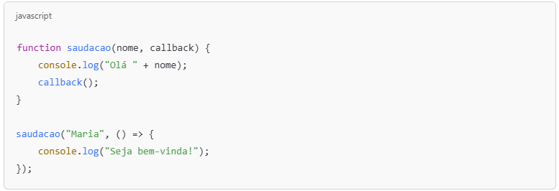
Callback (Exemplo 1)
Notes:
A função saudacao recebe o nome e uma função callback.
Primeiro imprime "Olá Maria" no console.
Depois executa o callback que imprime "Seja bem-vinda!".

Slide 7
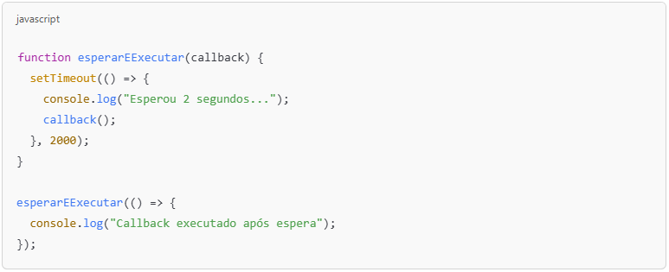
Callback (Exemplo 2)
Notes:
Aqui, a função espera 2 segundos antes de executar o callback.
Muito comum em operações assíncronas.

Slide 8
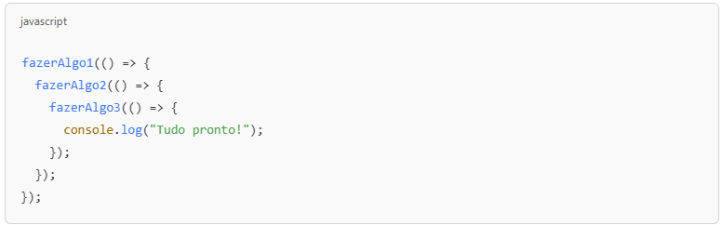
Callback (Problemas)
Notes:
Quando você tem que fazer várias operações assíncronas em sequência, o código pode virar um “pirulito” de funções aninhadas, difícil de entender e manter.
Cada função depende da anterior terminar para começar.
Pode crescer muito, causando confusão e erros.

Slide 9
Promise
É um objeto que representa uma operação assíncrona que pode:
Resolver (sucesso)
Rejeitar (erro)
Permite encadear ações e melhorar a legibilidade do código assíncrono.

Slide 10
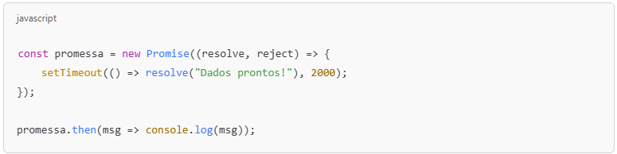
Promise (Exemplo 1)
Notes:
-Promise é uma ferramenta do JavaScript para trabalhar com código assíncrono.
-Recebe uma função com dois parâmetros:
-resolve: chama quando a operação termina com sucesso.
-reject: chama quando ocorre algum erro.
Uma promessa pode ser cumprida (resolved) ou quebrada (rejected).
setTimeout é usado para esperar 1 segundo (1000 milissegundos).
Depois desse tempo, executa a função:
Depois de 1 segundo, a Promise será resolvida com a mensagem "Sucesso!".
Consumindo a Promise com .then()
-.then() é usado para executar algo quando a Promise for resolvida com sucesso.
-A função:
javascript
resultado => console.log(resultado)
-Vai receber o valor "Sucesso!" e imprimir no console.
Resumo: Assim que a Promise for resolvida, o valor "Sucesso!" será mostrado no console.

Slide 11
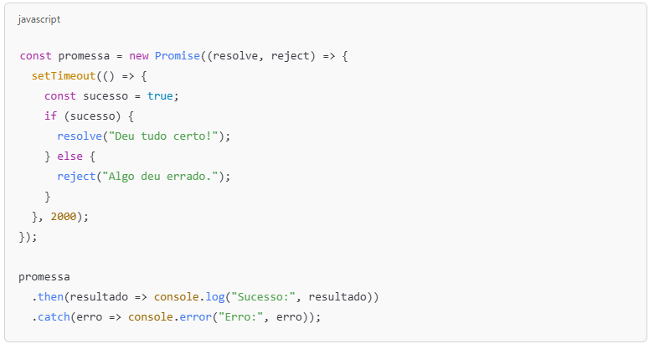
Promise (Exemplo 2)

Slide 12
async/await
São palavras-chave que facilitam o uso de Promises.
Servem para escrever código assíncrono de uma forma que parece síncrona, tornando o código mais legível e fácil de entender.
Evitam o uso de .then() e .catch() para lidar com resultado das Promises
Notes:
O código fica mais linear, como se fosse síncrono.
Menos propenso a erros.
Mais fácil de ler e manter.
async
-Colocado antes da declaração de uma função.
-Faz com que essa função sempre retorne uma Promise.
-Mesmo que você não retorne uma Promise, a função se transforma automaticamente em uma.
await
-Só pode ser usado dentro de funções async.
-Faz o JavaScript esperar até que a Promise seja resolvida.
-Pausa a execução da função até ter o resultado, e só depois continua.
Fluxo típico:
A função com async é chamada.
Dentro dela, usamos await para esperar uma Promise.
O código aguarda a resposta, mas não bloqueia o restante do programa.
Quando a Promise é resolvida, o resultado é armazenado, e o código segue.

Slide 13
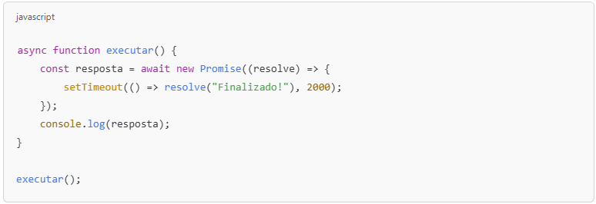
async/await (Exemplo 1)
Notes:
async
-Colocado antes da declaração de uma função.
-Faz com que essa função sempre retorne uma Promise.
-Mesmo que você não retorne uma Promise, a função se transforma automaticamente em uma.
await
-Só pode ser usado dentro de funções async.
-Faz o JavaScript esperar até que a Promise seja resolvida.
-Pausa a execução da função até ter o resultado, e só depois continua.
Fluxo básico:
Código síncrono executado.
Operação assíncrona (como setTimeout) vai para a Web API.
Quando pronta, a callback é enviada para a Callback Queue.
O Event Loop verifica a Call Stack. Se vazia, executa a callback.
Isso garante que o código assíncrono não bloqueie a execução principal.

Slide 14
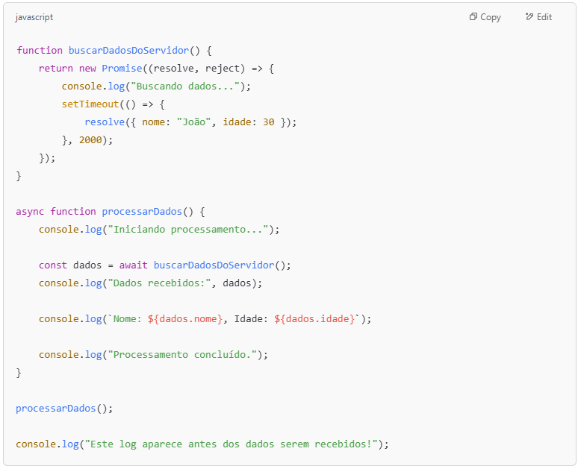
async/await (Exemplo 2)
Notes:
Cenário:
-Simular buscar dados de um servidor.
-Processar os dados.
-Exibir no console.
Fluxo desse código:
processarDados() é chamada → loga "Iniciando processamento...".
buscarDadosDoServidor() começa e loga "Buscando dados...".
setTimeout dispara → após 2 segundos, resolve a Promise.
Enquanto isso, o código continua → loga: "Este log aparece antes dos dados serem recebidos!".
Após 2 segundos: → Promise é resolvida → → await libera a execução → → loga os dados → → loga "Processamento concluído".

Slide 15
Resumo
Callback
Função passada como argumento para outra função
Executada após uma operação terminar
Pode causar código difícil de entender com muitas funções aninhadas (Callback Hell)
Promise
Objeto que representa uma operação assíncrona
Permite encadear operações usando .then() e tratar erros com .catch()
Código mais organizado que callbacks aninhados
Async/Await
Sintaxe moderna para trabalhar com Promises
Código fica parecido com síncrono, fácil de ler e entender
Usa try/catch para tratamento de erros
Notes:
Callback
Função passada como argumento para outra função
Executada após uma operação terminar
Pode causar código difícil de entender com muitas funções aninhadas (Callback Hell)
Promise
Objeto que representa uma operação assíncrona
Pode estar em 3 estados: pending, fulfilled (resolvida), rejected (rejeitada)
Permite encadear operações usando .then() e tratar erros com .catch()
Código mais organizado que callbacks aninhados
Async/Await
Sintaxe moderna para trabalhar com Promises
async marca a função como assíncrona
await pausa a execução até a Promise ser resolvida
Código fica parecido com síncrono, fácil de ler e entender
Usa try/catch para tratamento de erros

